Slide 1

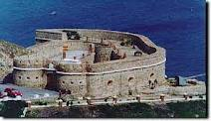
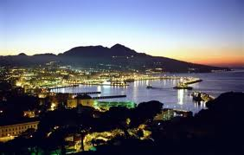
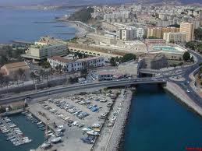

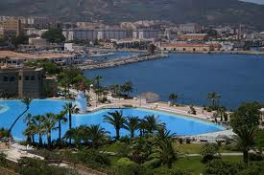
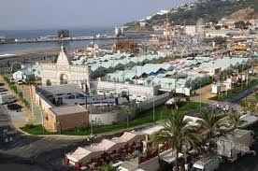
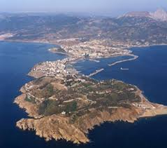
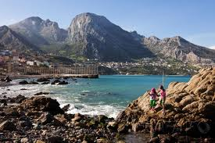
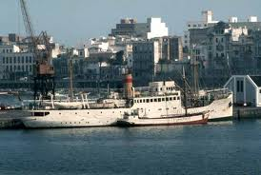
UNIÓN EUROPEA
“Una manera de hacer Europa”
UNIÓN EUROPEA
“Invertimos en tu futuro”
CIUDAD AUTÓNOMA DE CEUTA
LOGROS 2011
Aranjuez, 29 de noviembre de 2011

Slide 2

UNIÓN EUROPEA
“Una manera de hacer Europa”
Fondo Europeo de Desarrollo Regional
(FEDER)
“Una manera de hacer Europa”

Slide 3
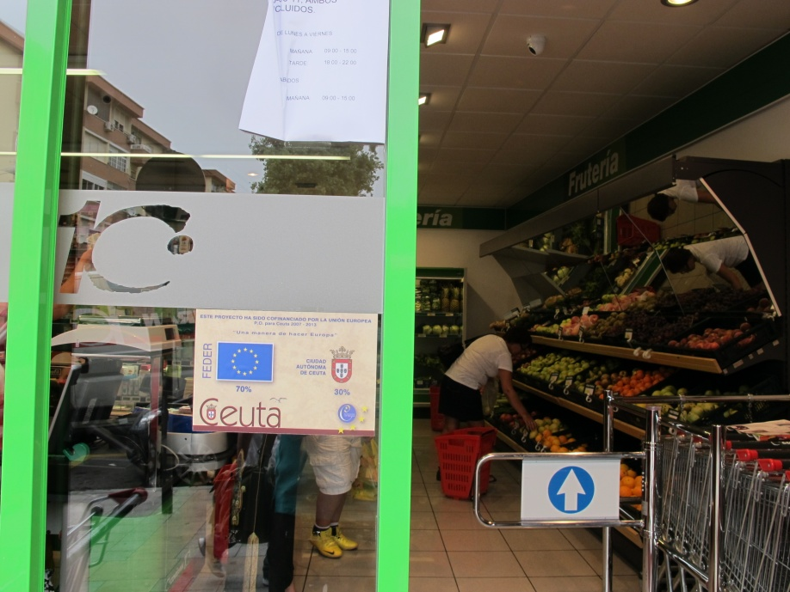
Ayudas a empresas
UNIÓN EUROPEA
“Una manera de hacer Europa”
Inversión realizada
999.916,45 €
Empresas beneficiadas
39 pymes
Logros
Fomento y desarrollo de la actividad económica

Slide 4
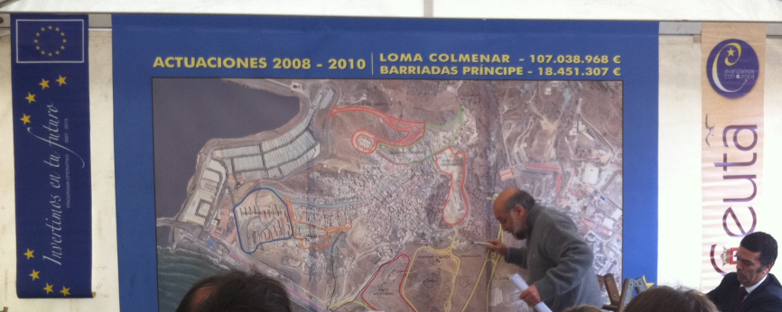
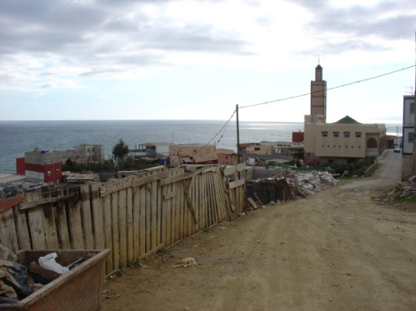
Iniciativa URBANa
UNIÓN EUROPEA
“Una manera de hacer Europa”
Inversión realizada
1.107.155,94 €
Beneficiarios
Los habitantes de la Barriada “Príncipe Alfonso
Logros
Humanizar la Barriada, favorecer la inclusión social, mejora de la calidad de vida, eliminación de estructuras de gueto.
4

Slide 5
UNIÓN EUROPEA
“Invertimos en tu futuro”
Fondo Social Europeo
(FSE)
“Invertimos en tu futuro”
5

Slide 6
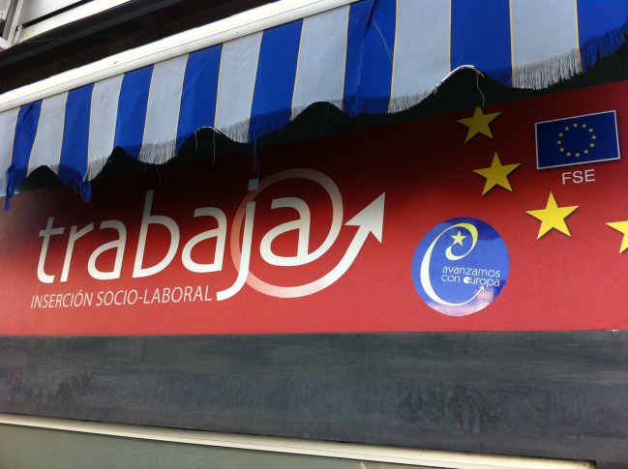
Mejorar la empleabilidad de las personas desempleadas
UNIÓN EUROPEA
“Invertimos en tu futuro”
Inversión realizada
64.137,48 €
Beneficiarios
10 pymes
Logros
Aumentar la tasa de empleo, mejorar las condiciones de empleabilidad, integración social y laboral
6

Slide 7
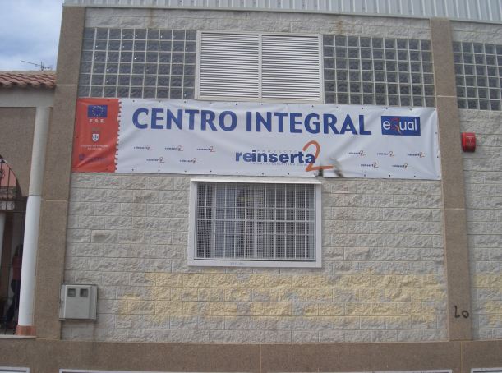
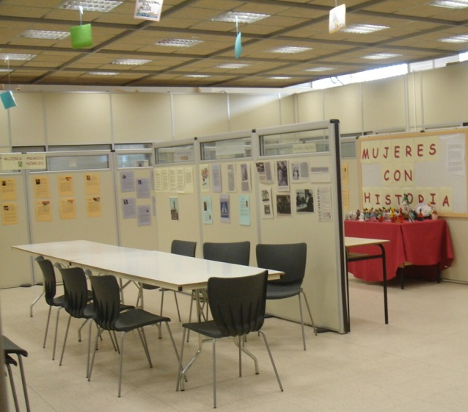
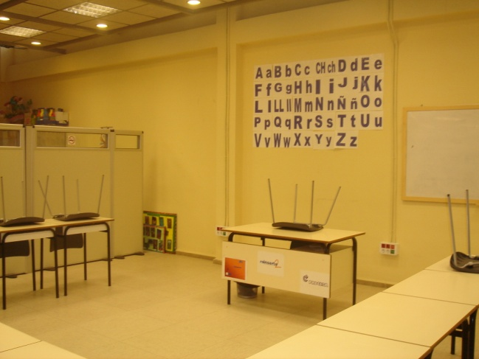
Oportunidades de integración a personas excluidas
UNIÓN EUROPEA
“Invertimos en tu futuro”
Inversión realizada
895.959,70 €
Beneficiarios
214 personas
Logros
Integración social y laboral de personas excluidas
7
7

Slide 8
UNIÓN EUROPEA
“Una manera de hacer Europa”
UNIÓN EUROPEA
“Invertimos en tu futuro”
COMUNICACIÓN
“Una manera de hacer Europa”
“Invertimos en tu futuro”
8

Slide 9
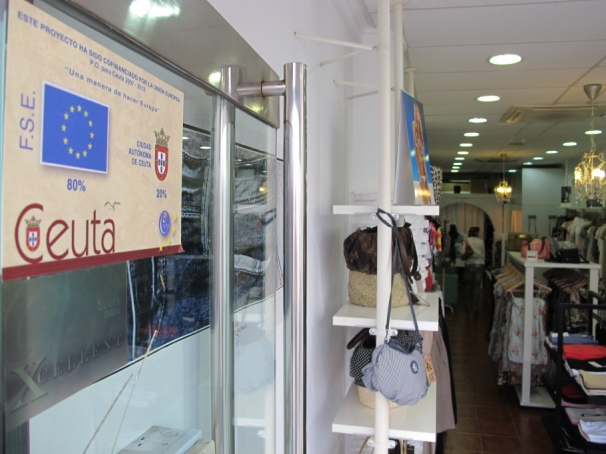
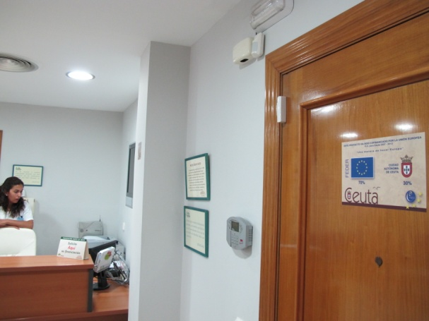
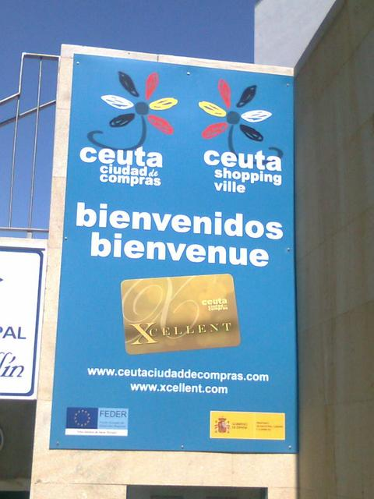
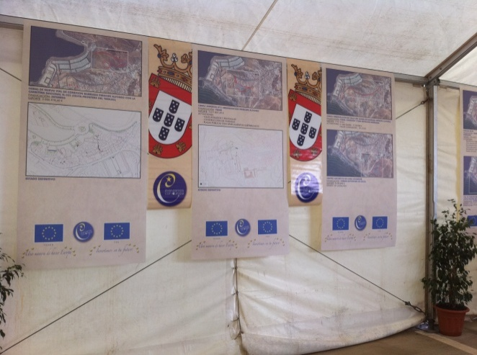
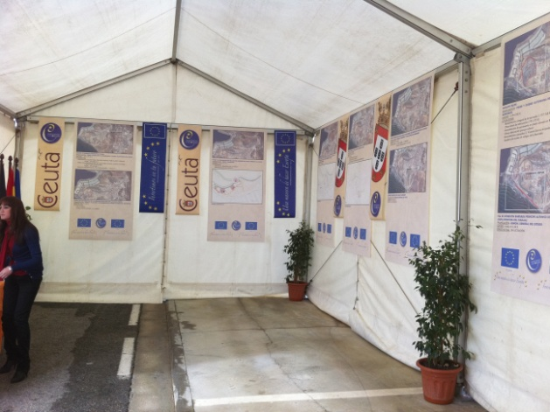
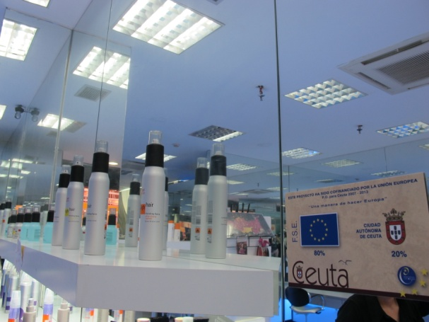
UNIÓN EUROPEA
“Una manera de hacer Europa”
UNIÓN EUROPEA
“Invertimos en tu futuro”

Slide 10
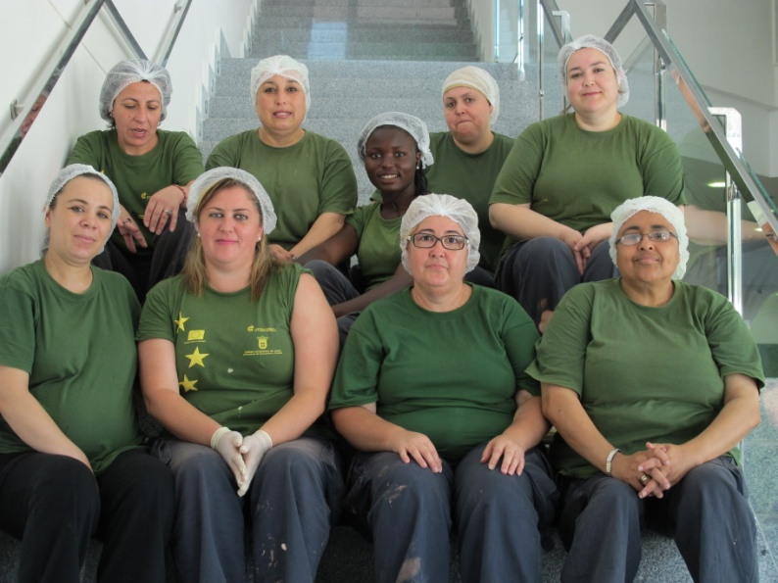
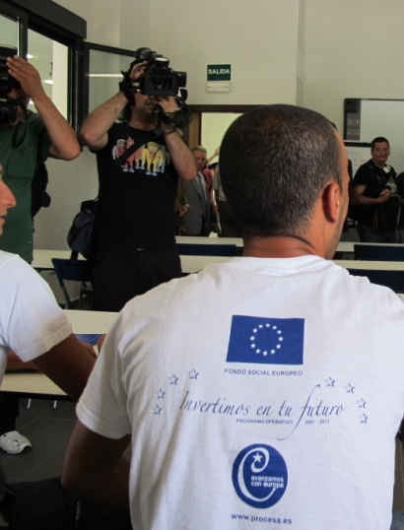
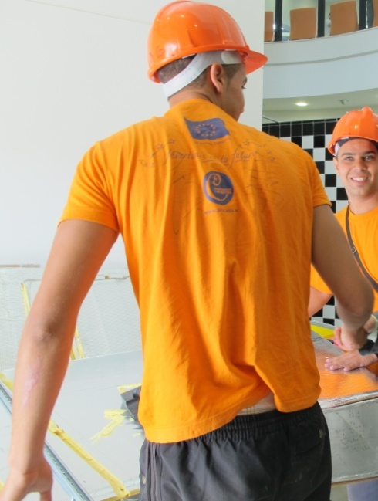
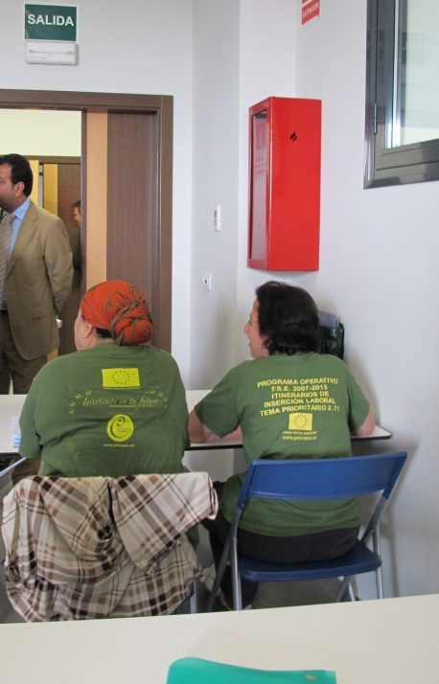
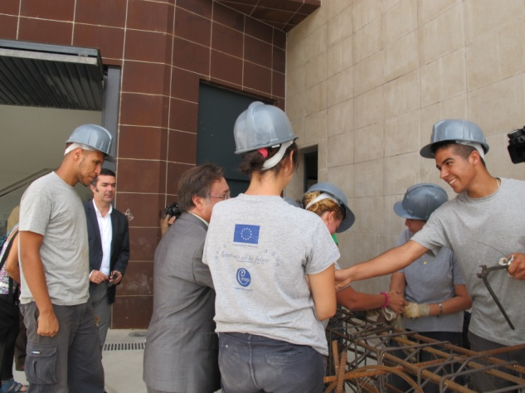
UNIÓN EUROPEA
“Una manera de hacer Europa”
UNIÓN EUROPEA
“Invertimos en tu futuro”
10

